Slide 1



I
PRESENTACIÓN
NTERACTIVA
LÍNEA DEL
TIEMPO
LEE LA HISTORIA DE LO QUE VES
CLICK PARA VER DOCUMENTAL
C
HIS
TORIA
INE
DEL
ANO
COLOMBI

Slide 2
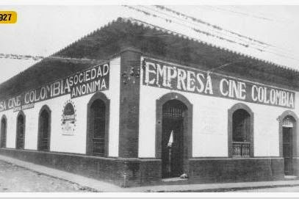
VER VÍDEO
Se filma “Carnaval de Barranquilla” Primer documental de la historia del cine nacional por Floro Manco
Se funda la Filmoteca Colombiana, que más tarde se convertiría en la Cinemateca Colombiana. Posteriormente La fundación patrimonio fílmico colombiano sería sucesora de esta iniciativa
Sesión de cine en el Teatro Municipal de Bogotá, realizada el 16 de mayo de 1907
Llega el sonido al Cine Nacional
1907
1914
1937
1954
1890
1897
1913
1927
1941
1955
Llegada del primer cinematógrafo al país
Creación de SICLA (Sociedad Industrial Cinematográfica Latino Americana)
Creación de Cine Colombia
Se proyecta primer filme sonoro “Flores del Valle” en el teatro Jorge Isaacs en Cali
Apertura de la Semana del Cine Colombiano con la película “la gran obsesión”
LEE MÁS
ESCUCHA Y MÍRALO AQUÍ
VER VÍDEO
MIRA LA HISTORIA

Slide 3
Aquí encontrarás los trailers de los películas colombianas que han participado para la selección oficial de los Oscars
CLICK AQUÍ
El cine de la porno-miseria
Producciones cinematográficas desde el 2002 al 2014
1970
CINE COLOMBIANO EN EL SIGLO XXI
1960
2003
Se inicia el Festival Internacional de cine Cartagena
El 2 de Julio se crea la ley de Cine Nacional para establecer las normas del fomento de la actividad cinematográfica del país
La producción cinematográfica de Colombia aumenta
LEE LA HISTORIA

Slide 4
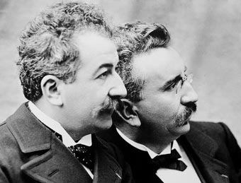
1897
Un Día de los Inocentes del año 1895 los Hermanos Lumière hacen la primera proyección pública del cinematógrafo en París. Un año y cuatro meses después, el 14 de abril de 1897, la Compañía Universal de Variedades del prestidigitador Balabrega presenta cine por primera vez en territorio colombiano en el puerto de Colón, hoy república de Panamá.
Hermanos Lumière
Dos meses más tarde, también por Panamá, nos llegaría el cinematógrafo Gabriel Veyre, uno de los operadores entrenados por Lumière, quien al parecer hizo las primeras filmaciones en Colombia.
Volver
A la línea

Slide 5
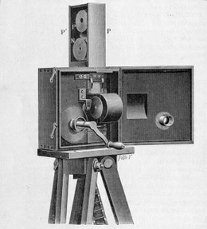
Bucaramanga y Cartagena compiten, por un día de diferencia en agosto de 1897, el haber sido testigos de la primera función de cine en nuestro territorio actual. En Bucaramanga el empresario venezolano Manuel Trujillo presentó títulos de la casa Edison pero el espectáculo fue desafortunado. Según el periódico local El Norte "el señor Trujillo tuvo que suspender su exhibición con gran pena del público porque se reventó la cinta de celuloide donde están las fotografías". Por primera vez se rompió la ilusión. Luego vendrían otros fracasos.
El 22 de agosto del mismo año, un desconocido empresario presenta la primera función en Cartagena, con un vitascopio Edison. El comentarista del diario El Porvenir se admira ante "el sorprendente espectáculo", pero critica la poca habilidad del "manipulador". El empresario respondió que la dificultad residía en la deficiencia del servicio de energía por no estar funcionando la planta eléctrica, "circunstancia extraña a la voluntad de este empresario", y razón por la cual "las vistas que se exponen a la mirada de los espectadores no producen, en su mayor parte, el efecto que es de desearse". Y añade el comentarista: "Maravilloso también es el descubrimiento hecho con motivo del cinematógrafo: nuestro público pierde su cultura habitual cuando desaparecen las luces del teatro".
VITASCOPIO EDISON

Slide 6
El primero de septiembre de 1897 un conocido empresario barranquillero de espectáculos, Ernesto Vieco, presentó el cine por primer vez en Bogotá, en el Teatro Municipal, con un programa de vistas del catálogo de Lumière. En el periódico local El Rayo X se comentó que fue "algo imperfecta la reproducción de los objetos, sea por falta de luz, por no colocarse ésta en exacto foco, por imperfección del aparato o por cualquiera otra causa... esta exhibición es más apropiada para un salón que para un teatro. Los gritos y vocerío del miércoles en el Municipal no son una invitación a volver".
El primer registro de proyección de vistas tomadas en tierras colombianas se encuentra en el periódico El Ferrocarril de Cali del 16 de junio de 1899, con comentarios a la velada en el Teatro Borrero, cuyo programa incluyó vistas de la ciudad de Cali: "el puente, ¿por qué no se vieron las grandes ceibas?... la iglesia de San Francisco, ¿por qué no su frontis o su interior?” El cronista aconsejó “aumentar un poco la intensidad del foco eléctrico” y se quejó porque las vistas “no han sido tomadas con bastante arte.

